Slide 1
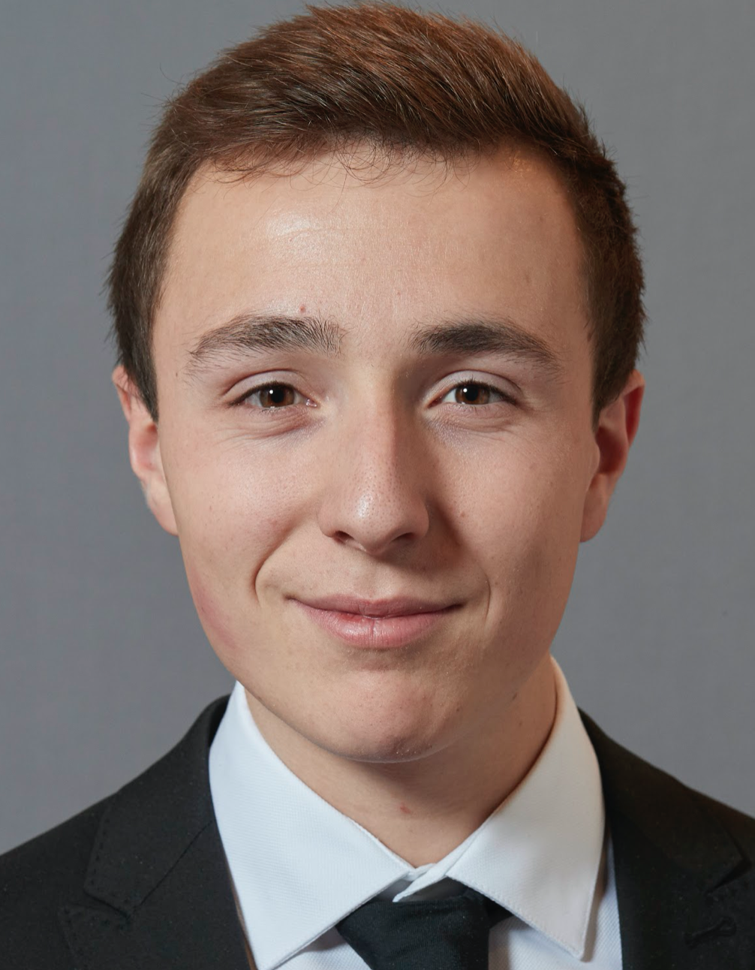
Valentin Danneville
Département Génie Mécanique et Matériaux
Pays de mobilité : Chine
Echange de deux semestres
dans le département de mécanique
Université Xi’an Jiaotong à Xi’an
dans la province de Shaanxi
Cours suivis en anglais
Cours suivis :
Biomimetisme
Micro/Nano Manufacturing
Finite Element Analysis
Modern Control Engineering
Chinese comprehensive class
Biomechatronics
Additive Manufacturing

Slide 2
Nouveau campus : Innovation Harbour
Ville historique Xi’an : 3000 ans d’histoire
Apprendre à se déplacer tout seul
Apprendre à négocier les prix
Suggestions :
Posez vous les bonnes questions:
Pourquoi ce pays ?
Y vais-je pour la renommée de l’école ?
Quelles compétences veux-je acquérir ?
Recherchez vous une formation avec double diplôme ?
Pas forcément prendre la solution de facilité.

Slide 3
J’ai commencé le chinois en entrant aux Ponts
XJTU propose une formation en génie mécanique
Xi’an est une ville moins touristique que Pékin ou Shanghai
Un pays avec une culture très riche, chacune des provinces
va avoir une cuisine différent par exemple
Pas de projet particulier avant de partir, juste de revenir avec
une bonne maîtrise du chinois : place international de la Chine
Revenir l’année prochaine en transformant mon programme
en double et en faisant le dernier semestre en recherche : PFE

